Slide 1


Gjør undervisning
mer engasjerende!
Et digitalt verktøy for interaktive quizer som engasjerer elever og støtter lærernes arbeid.

Slide 2


Hva er TheBigQuiz?
TheBigQuiz er en norskutviklet plattform for lærere som ønsker å skape interaktive og engasjerende læringsopplevelser. Plattformen er designet for å fremme samarbeid, læring og innsikt i klasserommet.

Slide 3

For hvem?
Lærere som ønsker et fleksibeltverktøy for undervisning.
Skoleledere som ser verdien i kostnadseffektive, digitale løsninger som engasjerer. Og gir stor verdi for pengene.
Elever som drar nytte av interaktiv og morsom læring.

Slide 4


Engasjerende undervisning
Lag quizer som inspirerer og motiverer elever.
Spill live med klassen og få øyeblikkelig tilbakemelding.

Slide 5




Jobb sammen med kollegaer for å lage og dele quizer.
Analyser elevprestasjoner og visualiser data med detaljerte rapporter.

Slide 6
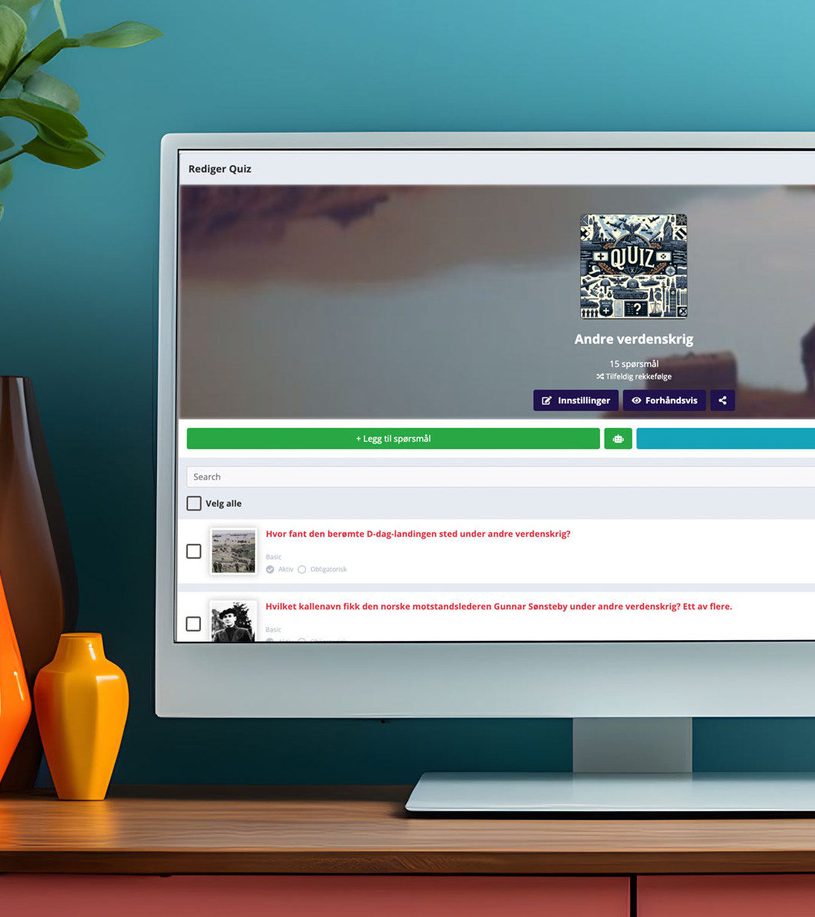




Superenkelt og kraftig quizverktøy: Lag quizer på minutter, uten behov for teknisk kunnskap.
Mange spørsmålstyper: Flervalg, sant/usant, hotspot, musikk, bilde, video og ordoppgaver m.m.
Live-spilling:
Skap konkurranse og entusiasme med sanntidsresultater.
Spilling én og én:
Inviter til individiuelt spill og samle svarene i rapporter.

Slide 7
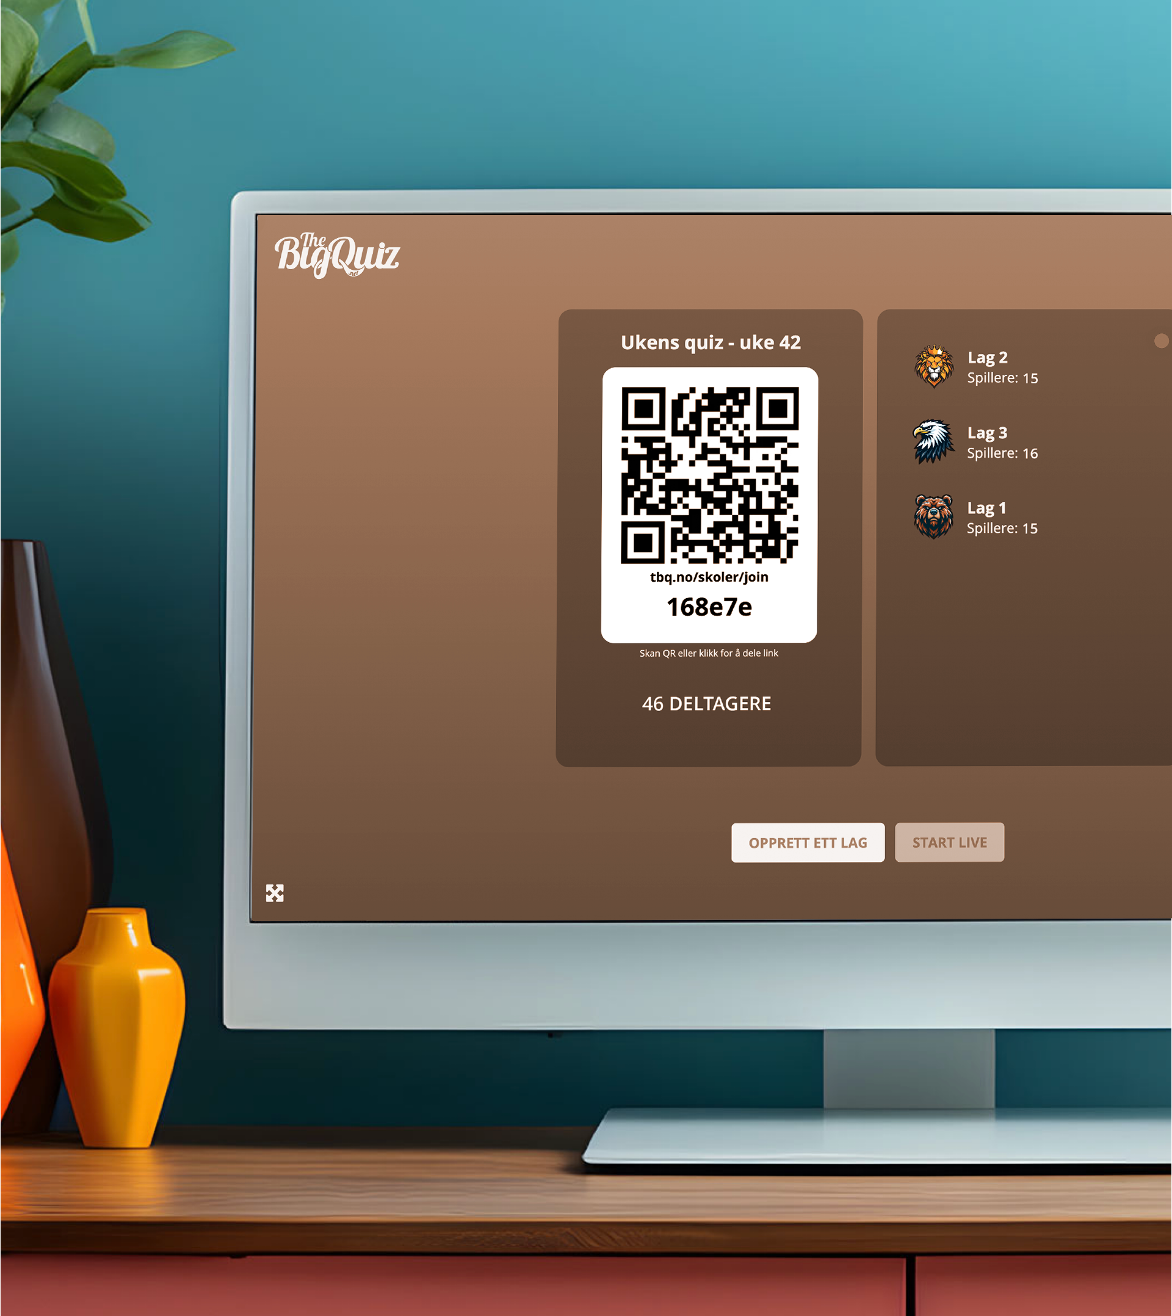


Live lagspill
La elevene spille på lag med felles poengsum – en morsom måte å styrke samarbeid og engasjement i klasserommet!
Rapporter
Last ned detaljerte rapporter fra både live- og vanlige spill.
Live resultattavler
Lag live resultatlister som kan vises på skjerm eller lenke – perfekt for quizkonkurranser over tid.

Slide 8





Skolebibliotek: Velg ferdig quiz fra vårt bibliotek eller del quizer mellom lærere på skolen og bygg en felles ressursbase.
AI-assistanse: Generer quizspørsmål automatisk basert på temaer eller dokumenter.
Utseendeinnstillinger: Tilpass quizen med fargevalg, bilder og temaer for å gjøre den mer visuell og engasjerende.
Sikkerhet og personvern: Data lagres i Norge og følger GDPR.

Slide 9
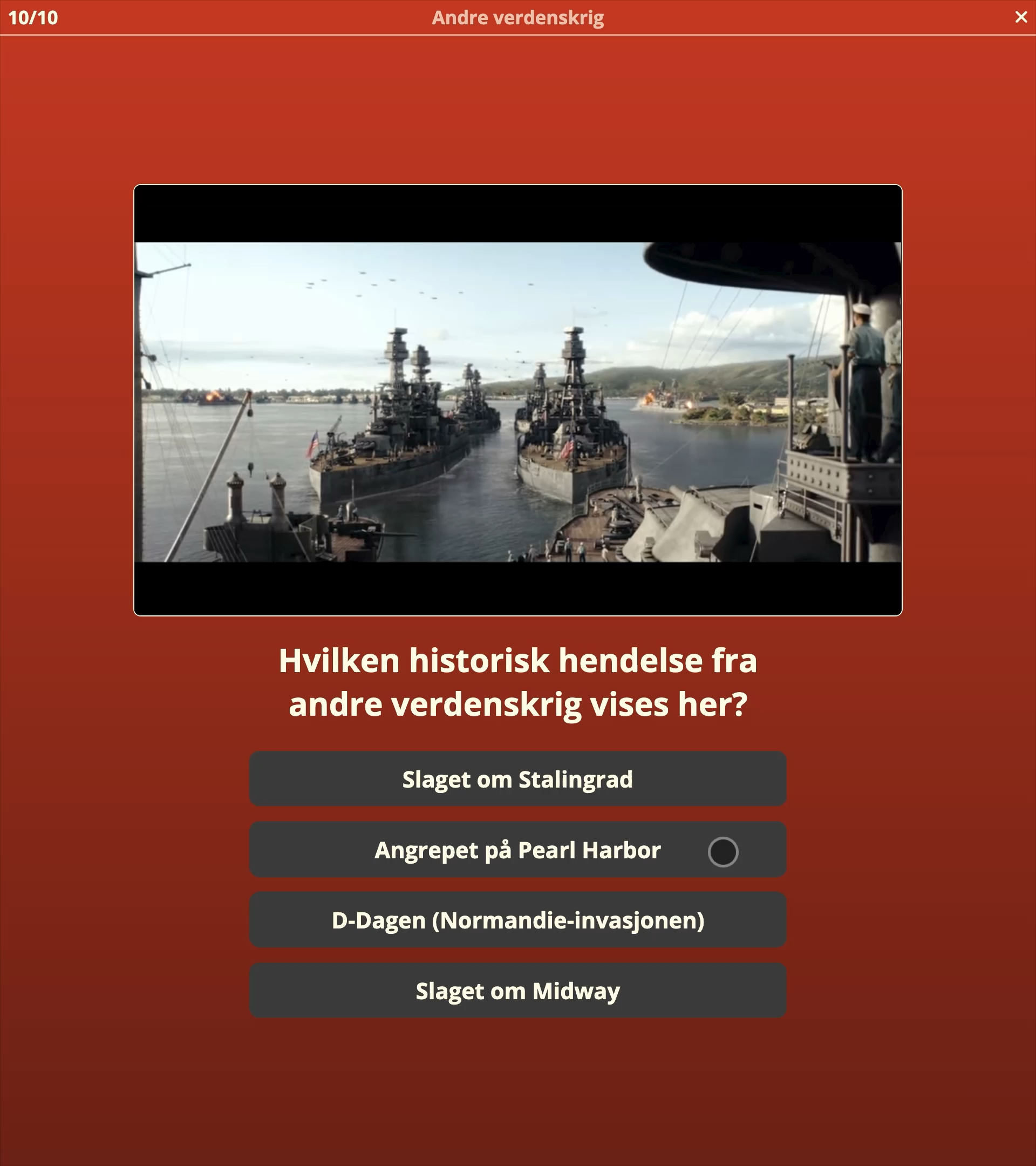
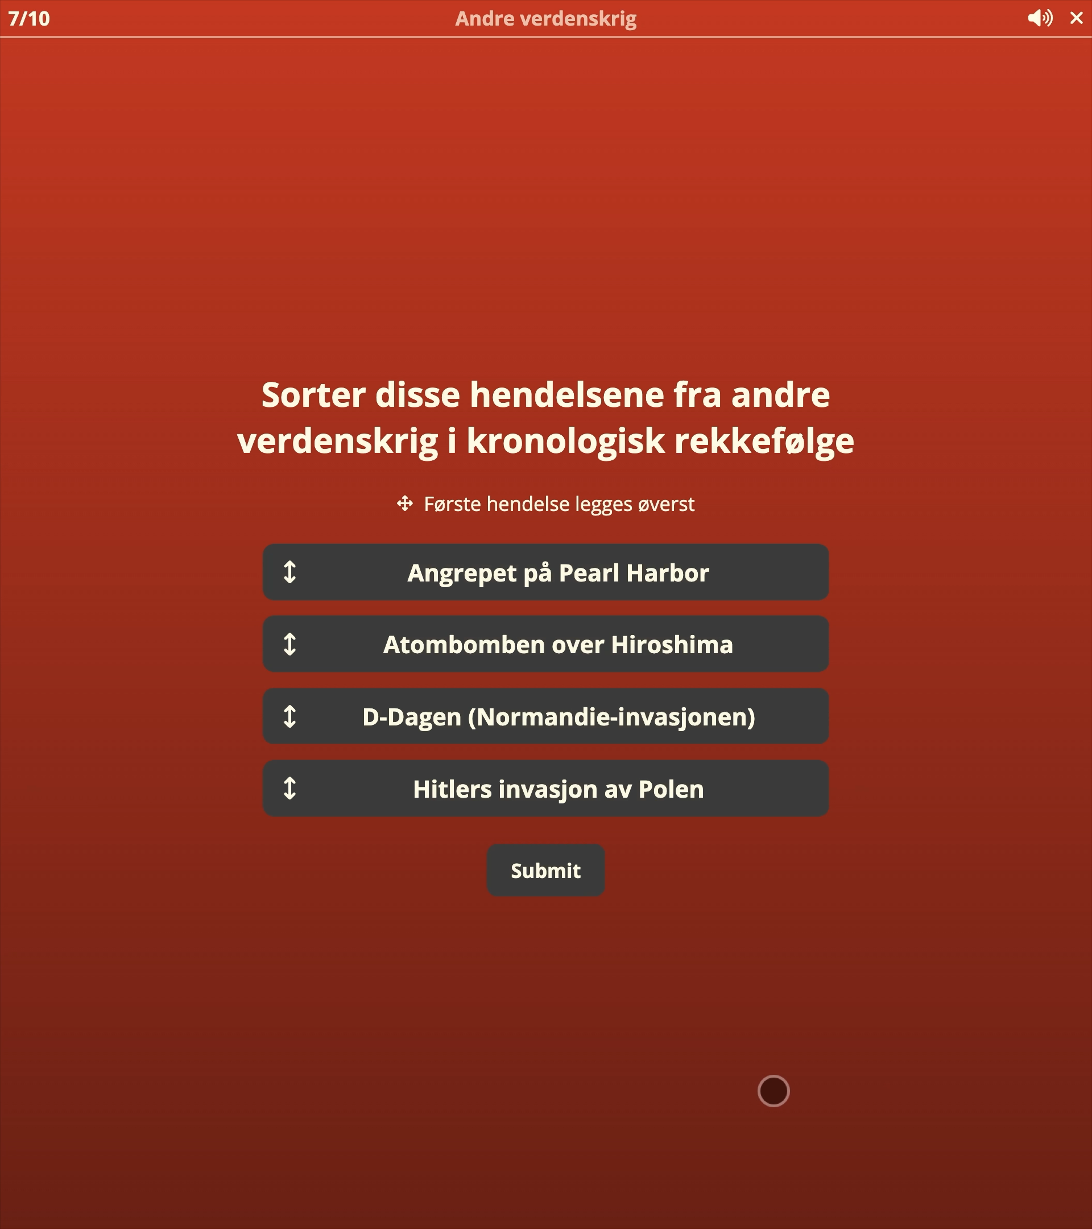
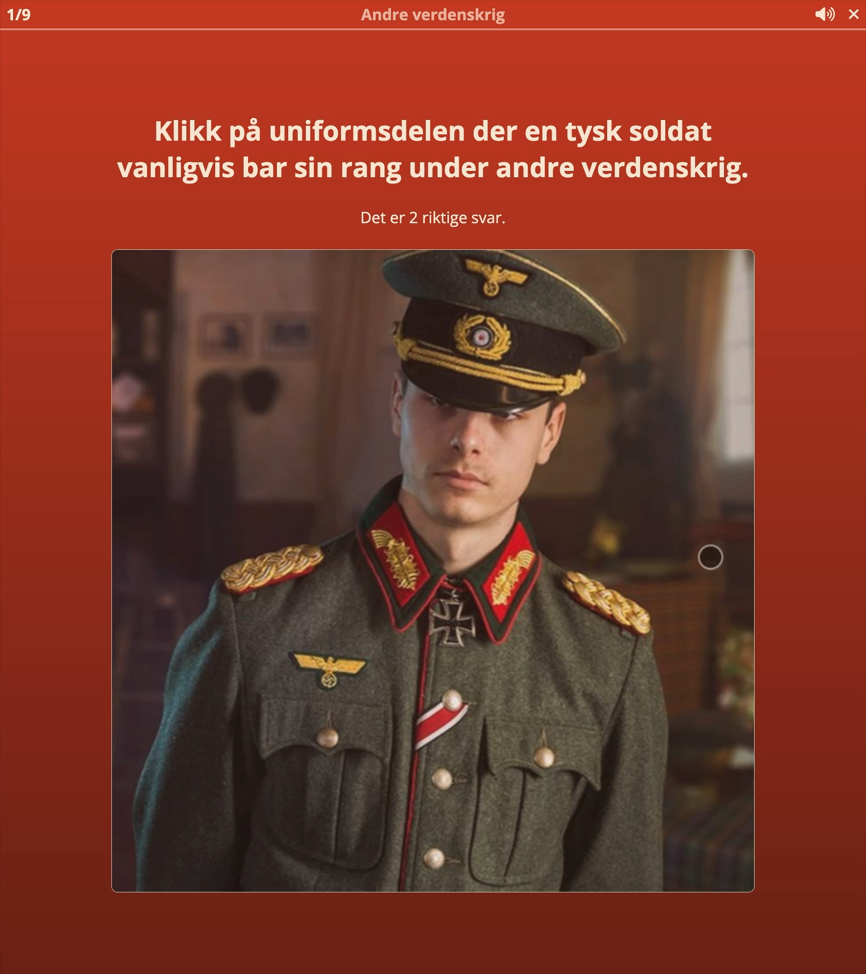

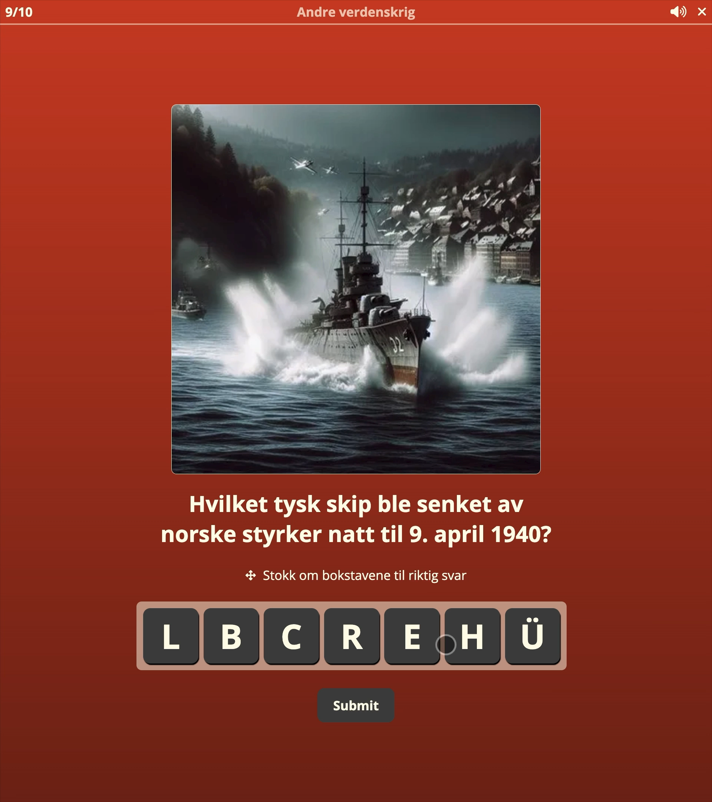
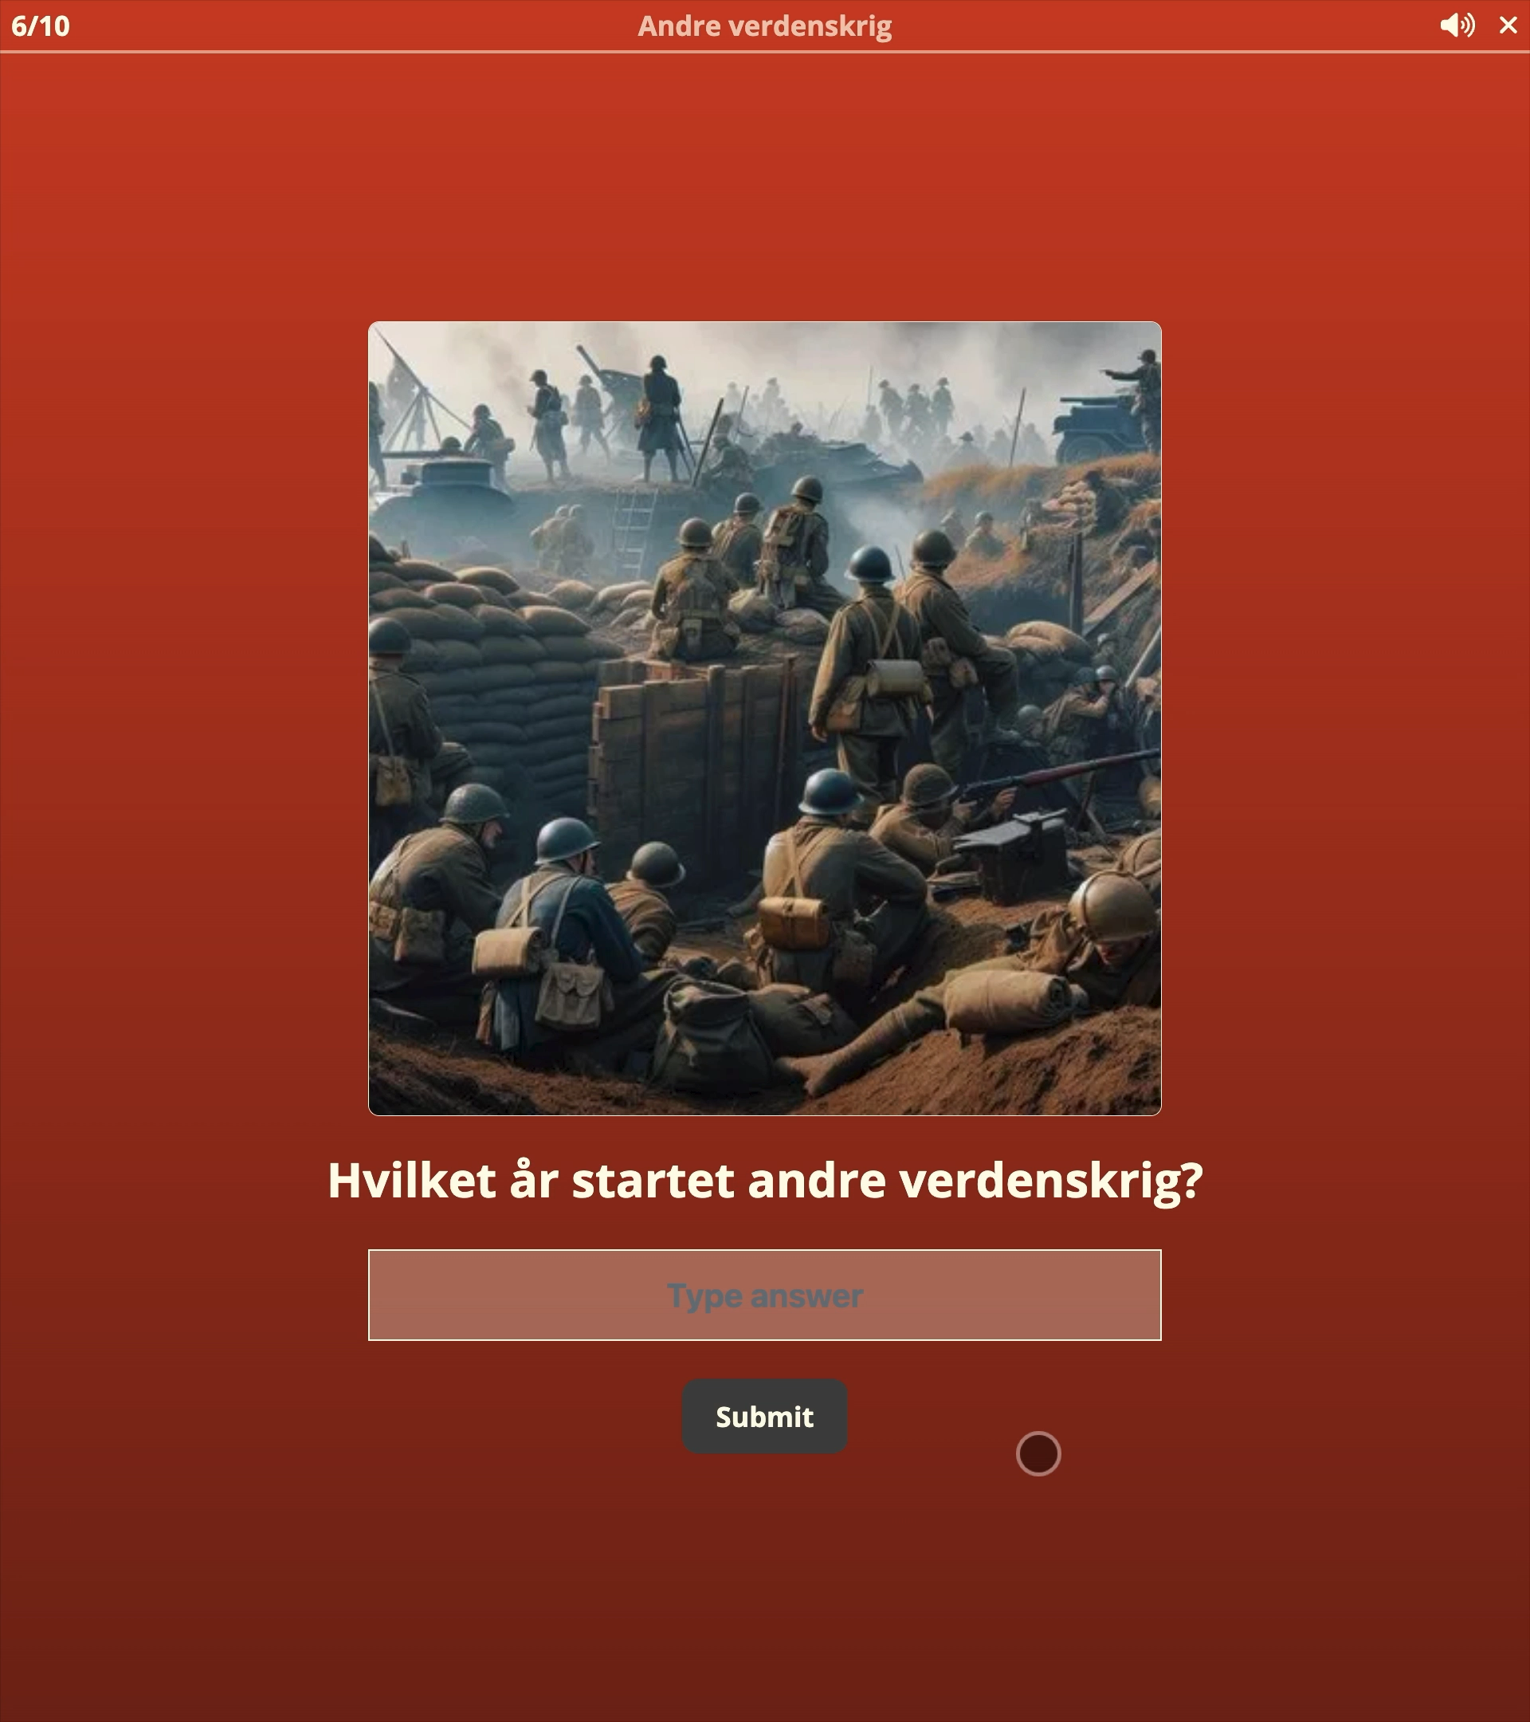
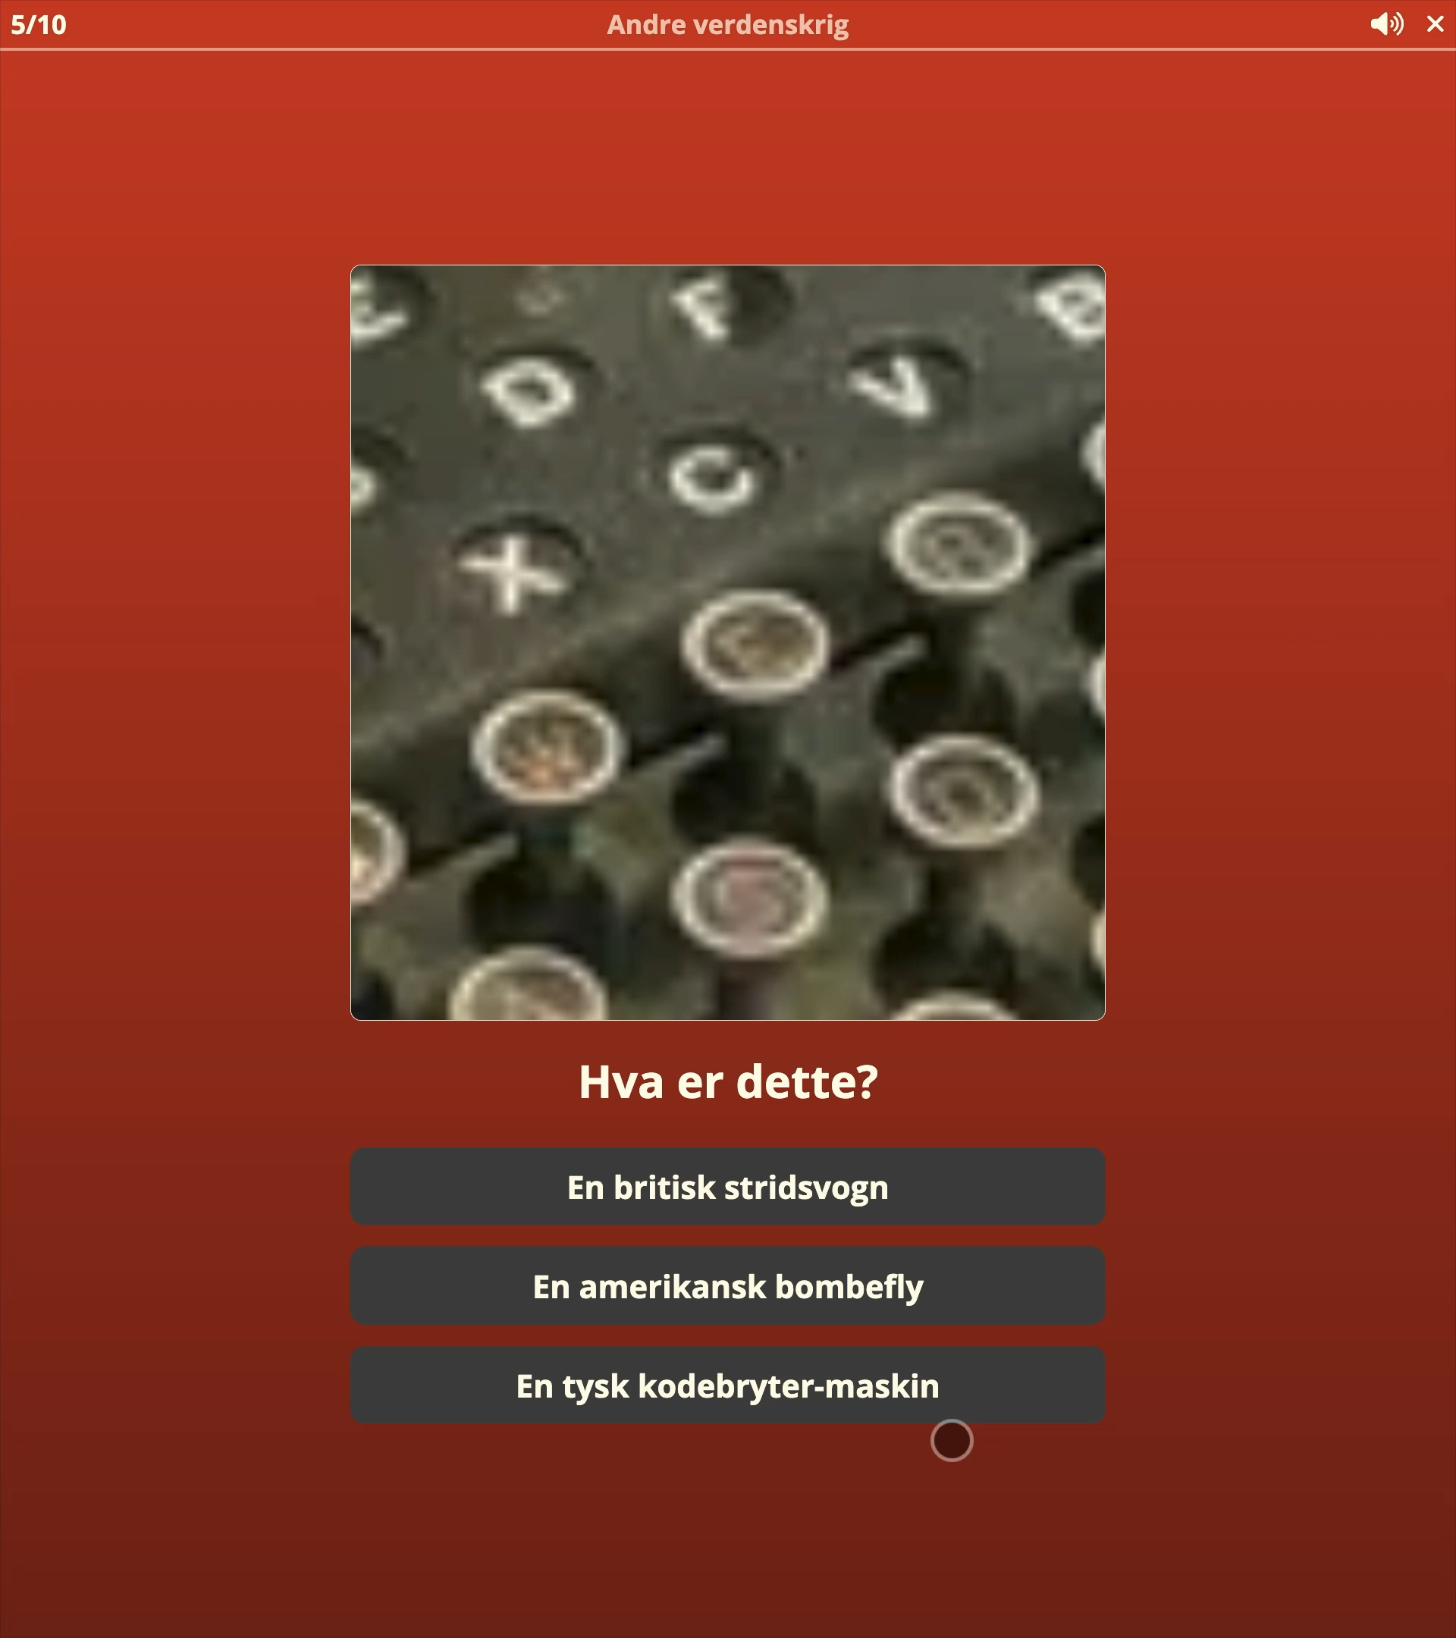
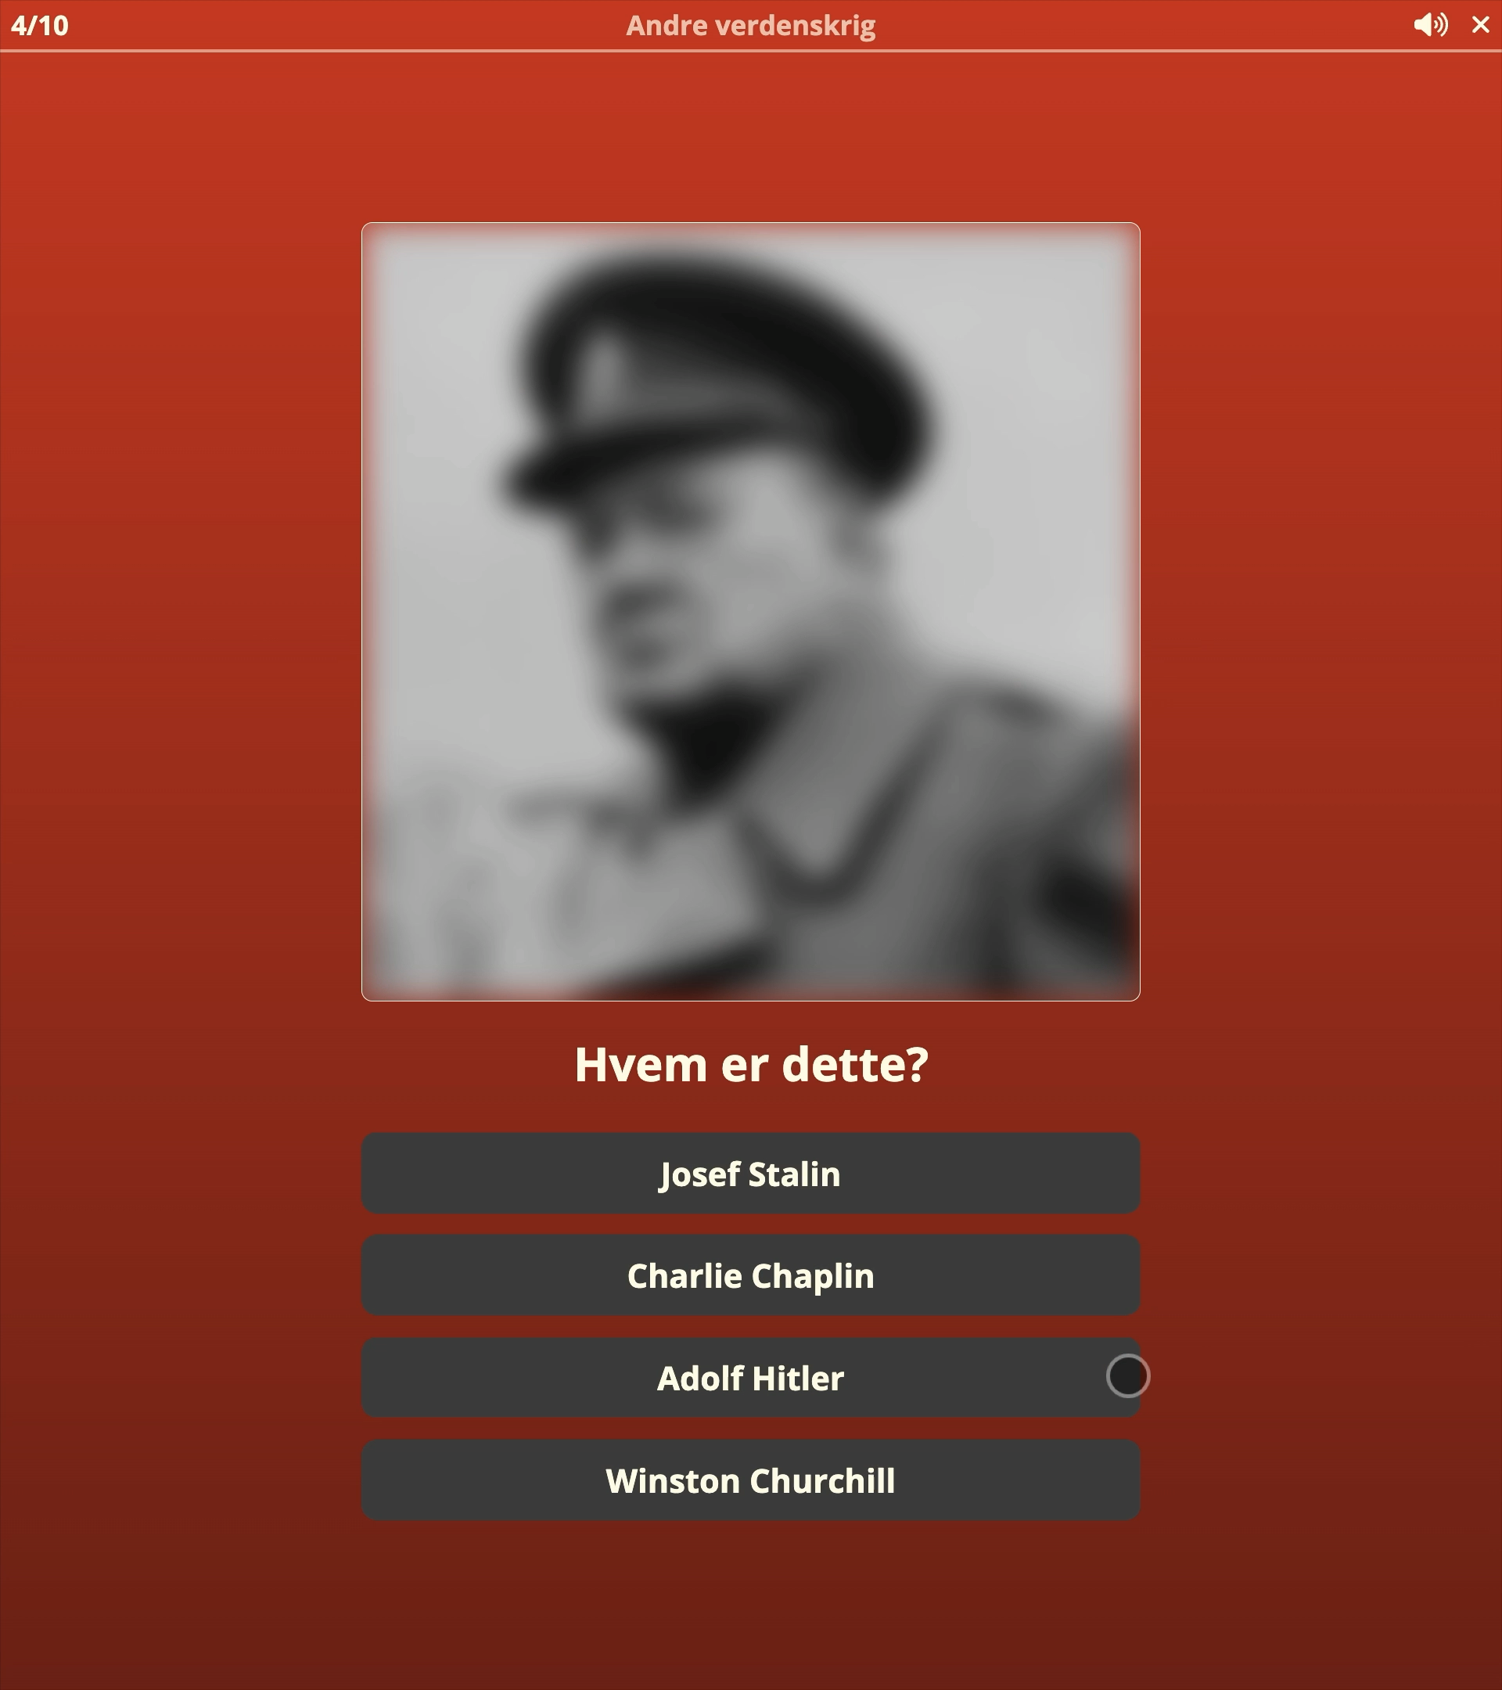
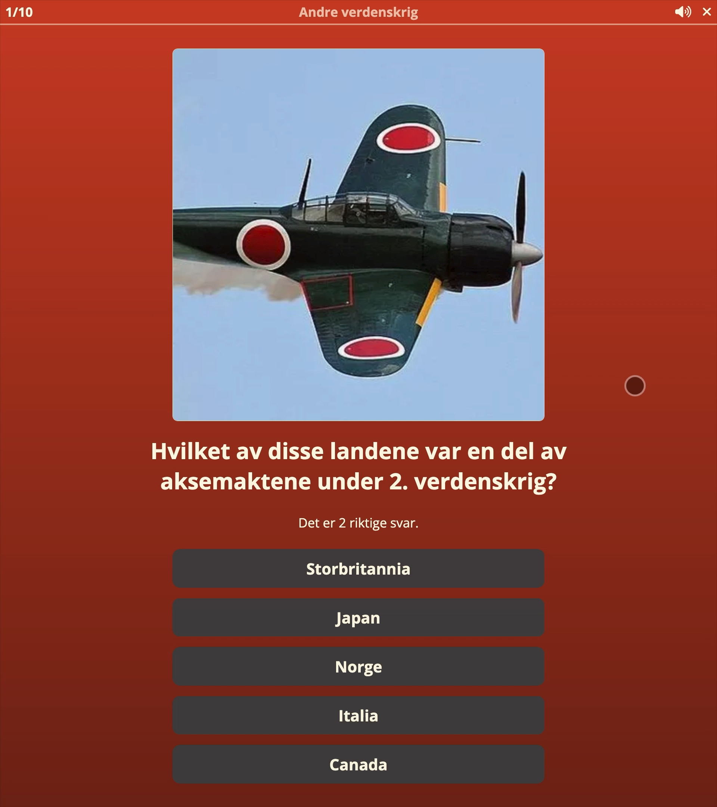

Spørsmålstyper
Mange ulike spørsmålstyper for å skape engasjerende quizer. Med +tilgang får lærere full tilgang til alle spørsmålstyper!
Flervalgspørsmål
Avslør bilde zoom
Avslør bilde uskarpt
Skriv inn svaret
Stokk bokstavene
Pusle
Hot spot
Sorter
Video

Slide 10




Spar tid, få bedre innsikt i elevenes læring, og skap interaktive undervisningsopplegg.
Styrk samarbeid mellom lærere med en plattform som fremmer engasjement og læring.
En kostnadseffektiv løsning som tilbyr full støtte for norske skoler via Feide.

Slide 11
9.000 lærere i Osloskolen har full skoletilgang til TheBigQuiz via Feide. Åpne tjenesten for din skole i dag!

Slide 12



Tilgangsalternativer
Lærer tilgang
Lærer+ tilgang
Skoletilgang
• For individuelle lærere • Grunnleggende funksjoner • Opptil 30 spillere
• For individuelle lærere • Alle premiumfunksjoner • Opptil 500 spillere • Delt skolebibliotek
• Tilgang for alle lærere på skolen • Alle premiumfunksjoner • Opptil 500 spillere • Eget skolebibliotek
• Adminpanel for skolen • Brukerstøtte på mail og telefon
• Med og uten Feide login
Gratis for alle lærere
Fra 25 kr pr/mnd/lærer
Fra 35 kr pr/mnd/lærer*
*Eks. mva
Vi tilbyr skoletilgang med eller uten Feide-innlogging.
Viktig! Før lærere kan logge inn med Feide må tjenesten åpnes i Feideportalen, og det må opprettes en databehandleravtale.
AKTIVER TJENESTEN I FEIDEPORTALEN

Slide 13
TILBUD
Tilbud til skoler
Skoletilgang
• Tilgang for alle lærere på skolen • Alle premiumfunksjoner • Opptil 500 spillere • Eget skolebibliotek
• Adminpanel for skolen
• Brukerstøtte på mail og telefon
• Med og uten Feide login
Vi tilbyr nå full skoletilgang til en redusert pris, til noen få utvalgte skoler. Tilgang for alle lærere på skolen. Fast pris for hele året. Ingen overraskelser.
Kontakt oss på edu@thebigquiz.net eller på telefon 64 868 868
6.000
kr/år*
Inkluderer støtte for login med og uten Feide. Lærer bestemmer om elevene må logge på med Feide eller kun med navn for å delta i quizen.
*) Løpende avtale med autofornying. Eks mva.

Slide 14
Login med Feide
Login uten Feide
For å kunne logge inn med Feide så må skolen åpne tjenesten i Feideportalen. Når dette er gjort vil skolens lærere kunne ta i bruk tjenesten gratis med grunnleggende tilgang, eller kjøpe egen individuell Premium tilgang. Lærere logger inn med Feide her: thebigquiz.net/skoler Skoletilhørlighet vil gjenkjennes automatisk via Feide. Skolen kan også kjøpe Premium tilgang på vegne av hele skolen.
Skoler og lærere som ikke ønsker å benytte Feide kan logge inn med e-post, Google eller Vipps her: thebigquiz.net/school Første gang må man registrere seg med hvilken skole man tilhører. Man får umiddelbar gratis tilgang til grunnleggende funksjoner.
Skolen kan også kjøpe premium tilgang på vegne av hele skolen, og legge til lærere via skoleadminpanelet. Ta kontakt for å aktivere premium skoletilgang for hele skolen.

Slide 15
Vil du vite mer?
Besøk oss på TheBigQuiz.net/skoler,
eller kontakt oss for en gratis demo.
Kontakt:
E-post: edu@thebigquiz.net
Telefon: +47 64 868 868 TheBigQuiz.net er en tjeneste levert av Artworx AS | org.nr. 930 452 904

